Slide 1
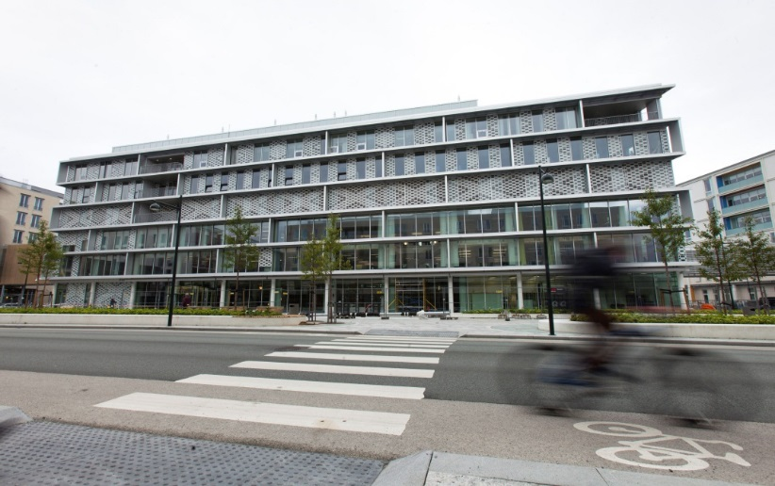
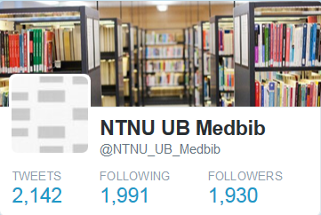
Biblioteket –
Vi hjelper deg!
Bibliotek for medisin og helse Kunnskapssenteret St. Olavs Hospital, 7006 Trondheim
ntnu.no/ub/fagside/medisin bmh@ub.ntnu.no Tlf: 72576680

Slide 2
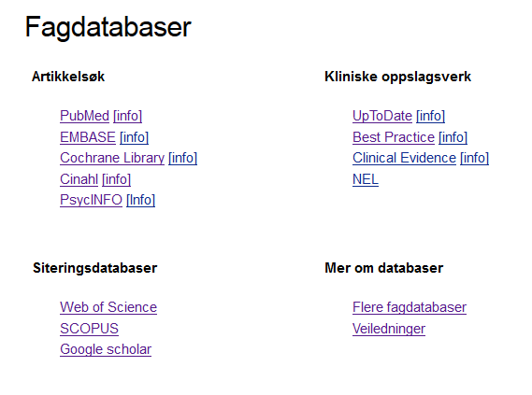
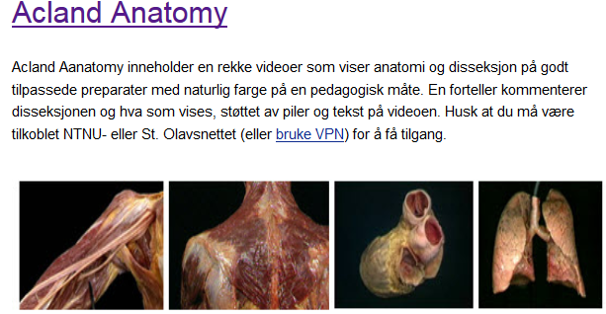
Bøker, E-bøker, Artikler NYHET Oria.no
Biblioteket:
ntnu.no/ub/fagside/medisin
(Kilder og tips)

Slide 3
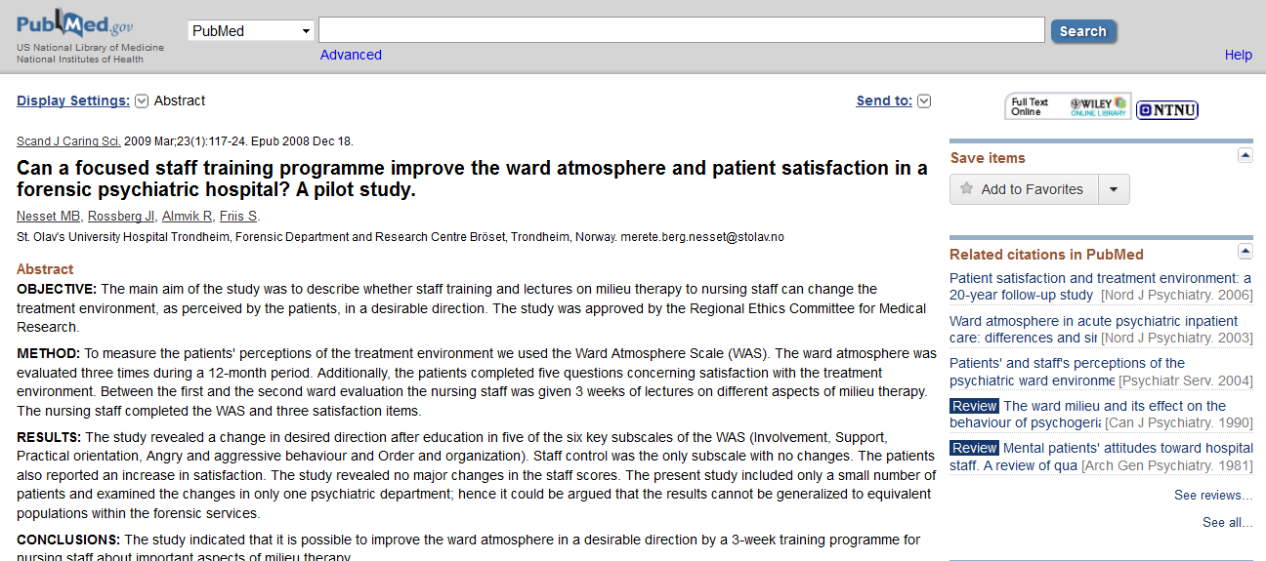
Knapp for fulltekst/bestilling i databaser/google scholar
HUSK ! Du må være på NTNU/St.Olav-nett for å få tilgang til bibliotekets elektroniske ressurser
Får du ikke tilgang til å lese en artikkel? Har vi ikke en bok i vår samling?
Da kan du Bestille fra Biblioteket

Slide 4
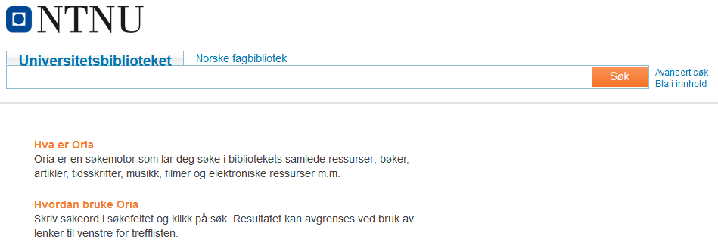
Tverrfaglig kilde
Oria.no – finn bøker, e-bøker og artikler = Bibliotekets katalog

Slide 5
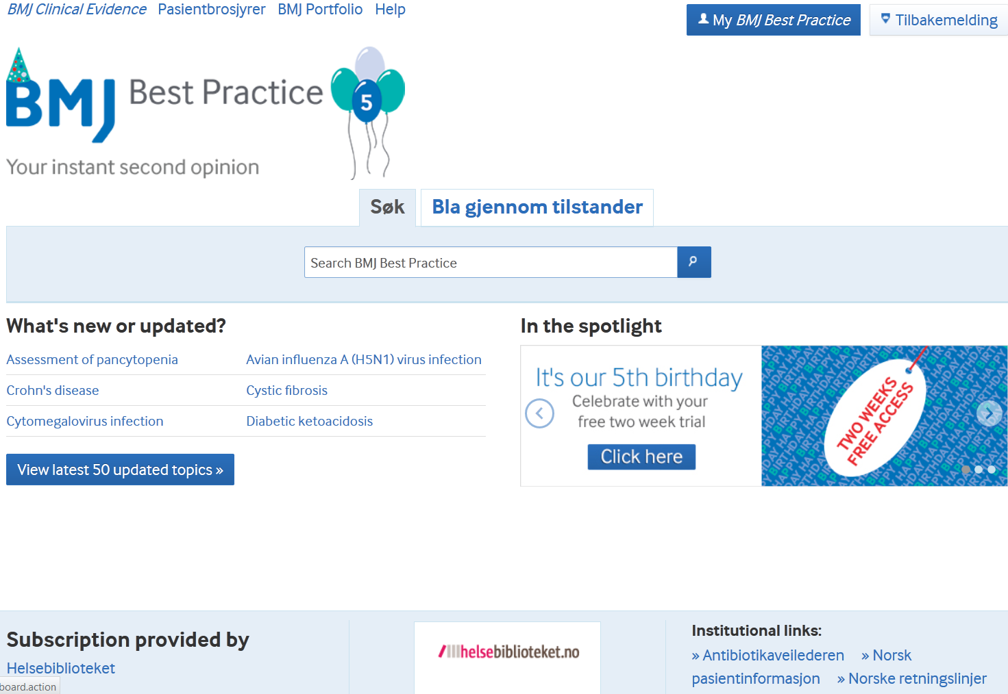
Klinisk oppslagsverk (BMJ Evidence Centre)
"Raske svar på spørsmål i pasientmøtet".
Ca 10.000 tilstander. Diagnose, behandling, prognose, pasientinformasjon, retningslinjer og referanser
Oppdateres kontinuerlig. Fulltekst
Søk med 1 - 2 pregnante ord
Se også: UpToDate og NEL

Slide 6
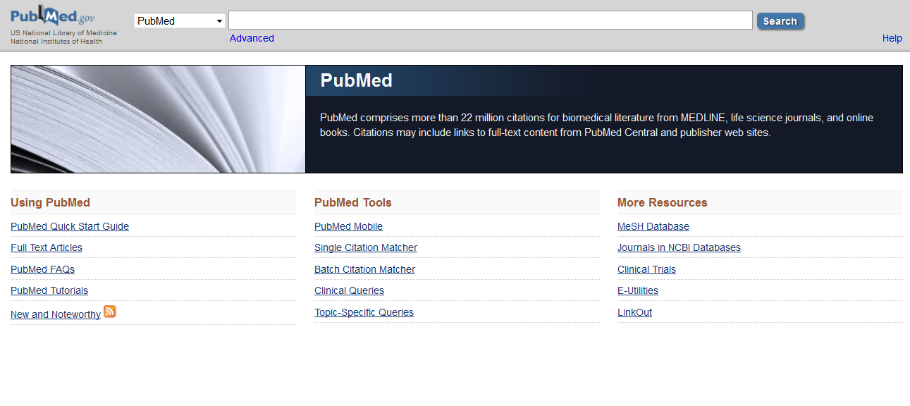
PubMed – Bruk lenke på bibliotekets hjemmeside!
Referansedatabase
Artikler fra vitenskapelige tidsskrifter innen biomedisin ++
(5000+ tidsskrift dekkes)
Gratisversjon av Medline - rask innkludering av de
nyeste artiklene.
Lenke til fulltekst og bestilling =
Finn systematiske oversikter og kliniske studier enkelt

Slide 7
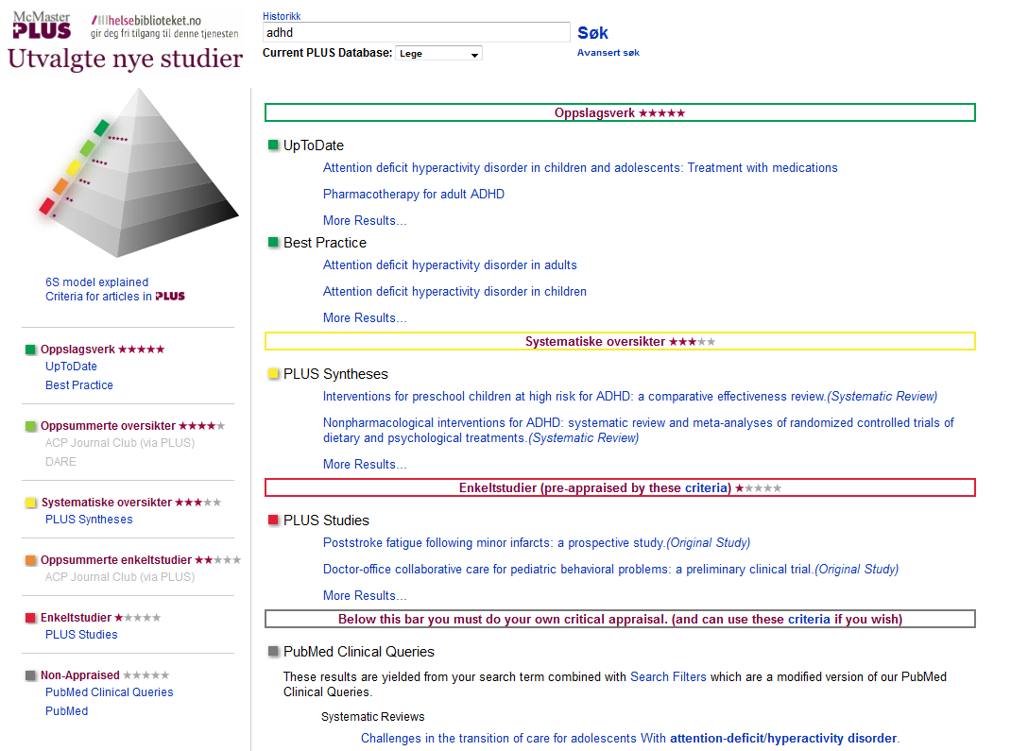
Søk på tvers i oppsummerte kilder/databaser
Nettverk av klinikere plukker ut innhold fra de 120 beste tidsskriftene og kildene i verden.
Utgiver: McMaster University.
Beskrivelse: www.helsebiblioteket.no/107407.cms

Slide 8
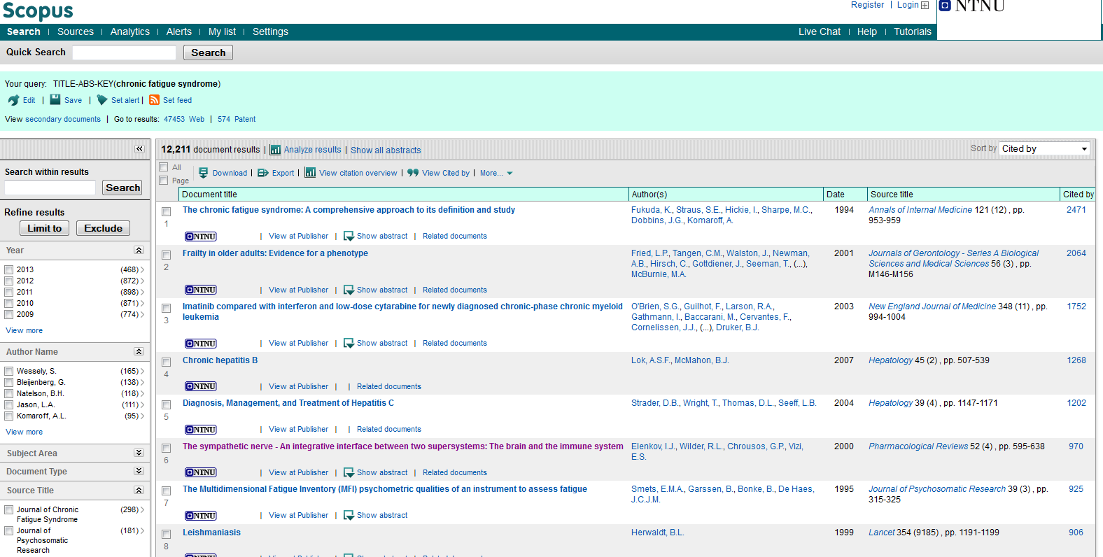
Tverrfaglig kilde
Scopus - referansedatabase.
”Hvem siterer hvem”
16000 tidsskrifter, proceedings fra konferanser ++
Lenke til fulltekst, og bestilling =
Veiledning: På bibliotekets hjemmeside
Se også; Web of science og Google Scholar

Slide 9
Biblioteket –
Vi hjelper deg!
KURS
VEILEDNING LITTERATURSØK
REFERANSEHÅNDTERING/ENDNOTE
LITTERATUR I ALLE FORMAT

